Slide 1

Americas Accesible La crisis global de la pandemia y las TIC en beneficio de las personas con discapacidad (PcD)
Comisión Técnica Regional de Telecomunicaciones
Allan Ruiz

Slide 2
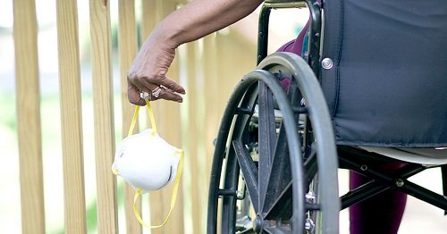
La exclusión y la pobreza de las personas con discapacidad
Los más gravemente olvidados.
Ausencia de mecanismos de accesibilidad,
Lavarse las manos constantemente,
Evitar tocar superficies,
Mantener distancia social.
Enorme barrera para personas para adoptar las indicaciones de la OMS.
Más de un billón (85 millones en AM) de personas en el mundo (BM & OMS) .
Deben enfrentar el estigma asociado (incapacidad, improductividad, minusvalía, peligrosidad).

Slide 3
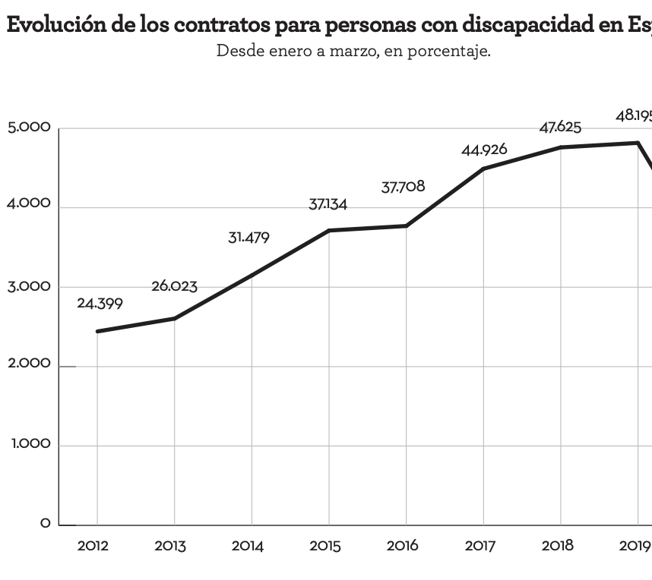
COVID-19 y empleo de las personas con discapacidad
En el ámbito del empleo, los efectos negativos del coronavirus sobre las personas con discapacidad, entre enero y mayo de 2020 se ha registrado un primer y pronunciado descenso 33,7% menos que en el mismo periodo del año anterior.

Slide 4
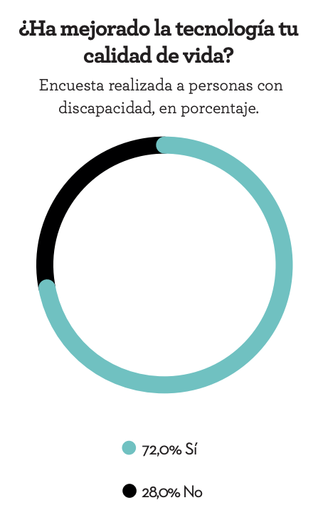
La dualidad de las Nuevas Tecnologías: son unas aliadas de las personas con discapacidad pero ahondan la desigualdad cuando hay brecha digital
Más de 1 de cada 4 personas con discapacidad (26,2%) sí emplea adaptaciones tecnológicas en su día a día, siendo algunas de las más usadas los teclados de pantalla (18,3%), los teclados extendidos (13,5%) o los sistemas de barrido de pantalla (11,2%).
Con nuevas tecnología, algunas de estas adaptaciones requieren habilidades digitales por parte del usuario, pero en la mayoría de los casos su uso termina optimizándose y equiparándose al que realizan las personas que no requieren de ningún tipo de adaptación.

Slide 5

CONADI-GUATEMALA
Misión
Aplicación de políticas generales y de Estado, para asegurar el cumplimiento de derechos humanos y libertades fundamentales de las personas con discapacidad en Guatemala.
Visión
Ser el ente rector que garantice el cumplimiento de la normativa en materia de discapacidad, con sólida presencia en el territorio guatemalteco y con reconocimiento internacional.
TIC
Es fundamental que nuestras organizaciones de personas con discapacidad tengan una conciencia colectiva, una conciencia de movimiento de personas con discapacidad para generar cambios, para que la tecnología, las tics estén dentro de las prioridades de nuestras luchas. No es algo complementario, es algo esencial es un derecho humano.

Slide 6
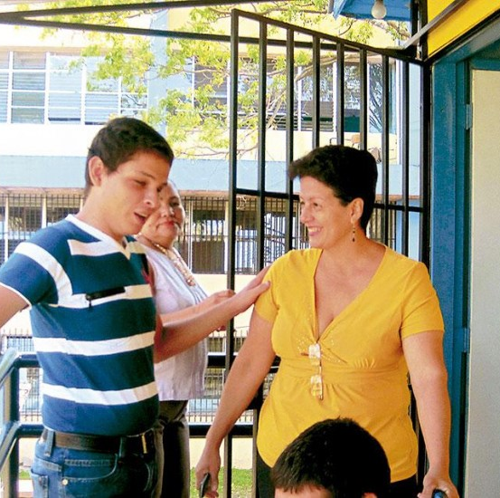
Universidad Autonoma de Honduras
“Inclusión educativa del alumnado en situación de discapacidad en la educación superior: una revisión sistemática”,
Un análisis de 22 estudios empíricos sobre la situación de discapacidad en la educación superior, concluyó que existen muchas barreras en las instituciones, la falta de protocolos y competencias docentes, agregado a un acceso universal arquitectónico limitado.
Según la investigación, los centros universitarios deben mejorar la accesibilidad, implementar estrategias de actualización docente, crear políticas públicas, diseñar programas de atención y articular las instancias universitarias responsables de apoyar a este alumnado.
“En conclusión, se deben realizar cambios significativos en los espacios de aprendizaje desde una perspectiva que evite el paternalismo y promueva la autodeterminación en todas las carreras que se imparten en la formación universitaria”, determinó la investigación.
Derecho a una educación integral en espacios con adecuada accesibilidad.

Slide 7

La accesibilidad de las TIC en Costa Rica
La importancia de mejorar las TIC para las diferentes personas que presentan algún tipo de discapacidad.
Fomentando en las TIC y que son avances importantes para mejorar las condiciones de las personas con discapacidad.
Fomenta la necesidad inherente de trabajar en el desarrollo de las TIC en Costa Rica desde diferentes marcos.
Identifica la necesidad de ampliar las normas que fomentan las leyes a favor de las discapacidades en el país.
Cubrir las necesidades de las personas con discapacidad, mediante el fortalecimiento y el reconocimiento de las TIC que dan valor agregado para construir una accesibilidad universal.

Slide 8
Gracias
Es fundamental reforzar las competencias digitales de las personas con discapacidad y formarlas en el uso de estos canales esenciales, en aras de garantizar que pueden competir en el mercado actual con posibilidades reales.
Funación ADECCO

